Slide 1
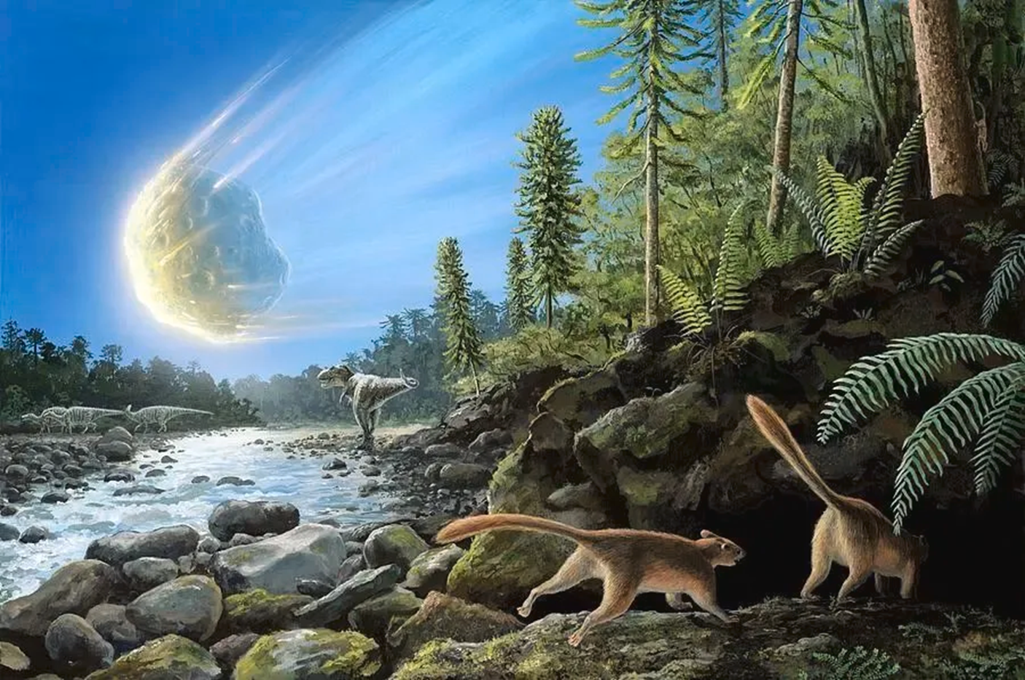
第三节 地球的历史

Slide 2
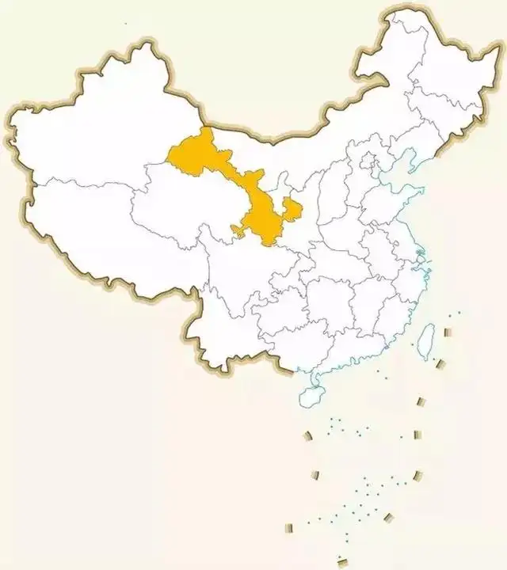
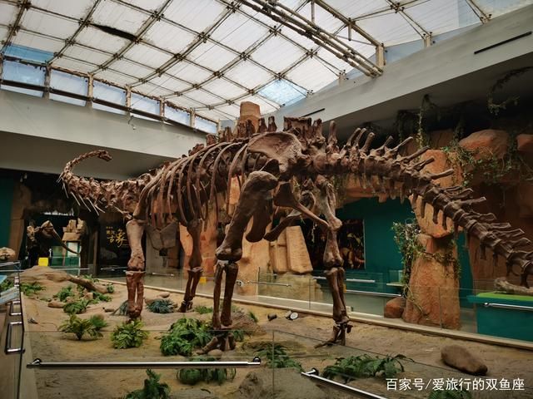
神奇的甘肃
曾经有人说过，如果把地球的历史浓缩为一个小时，至最后15分钟，生命方始粉墨登场。在还剩下6分钟的时候，陆地上开始闪现动物的身影，而当第58分钟到来，一切大局已定。
甘肃是国内最早发现恐龙的地方。上世纪二三十年代，瑞典科学家布林在酒泉发现了甘肃最早的恐龙化石——微角龙化石。这一发现要比云南禄丰早。从此后，千里陇原大地上就接连不断地发现了恐龙和其他古生物化石。
兰州位于三大高原交汇地带，曾经发现过大量的古生物遗迹。从上世纪四十年代至今，不断有恐龙化石在兰州及其周边出土。其中，最为出名的是：海石湾出土的亚洲最大恐龙骨骼化石和兰州龙的化石。现有的资料证明，在远古时期兰州曾遍布恐龙，有些人甚至将兰州称之为恐龙乐园。
思考：地球在46亿的时间里面经历了沧海桑田般的变化，人类用什么去探寻地球的历史？

Slide 3
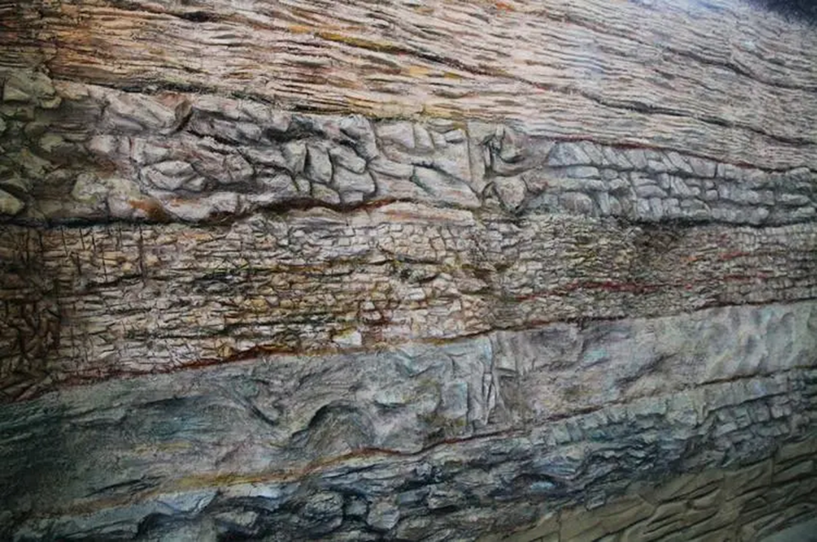
1
化石和地质年代
Fossils and Geological age

Slide 4
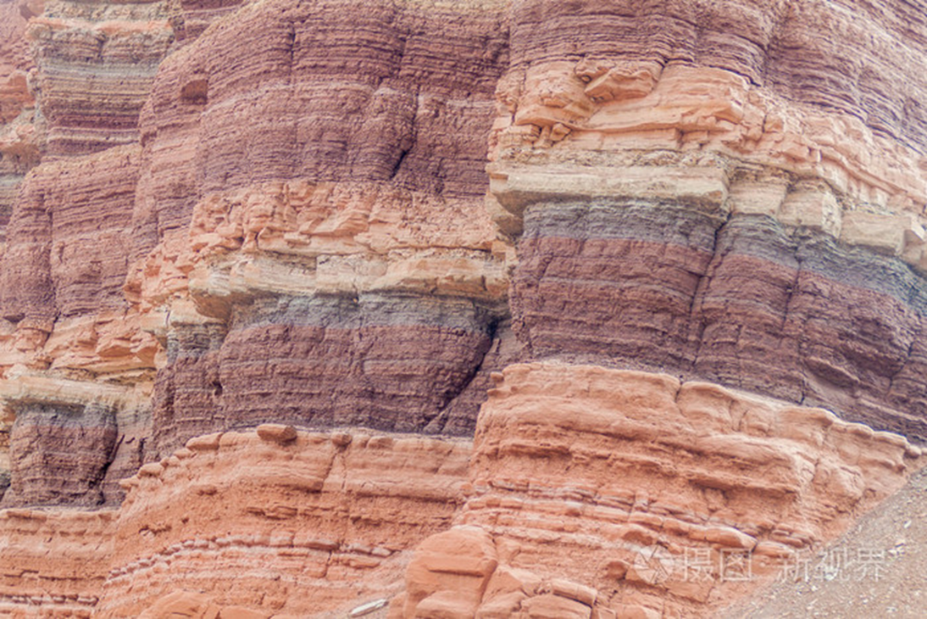
1、地层
地层是具有时间顺序的层状岩石。（地壳中的岩石主要分为岩浆岩、变质岩和沉积岩）
沉积岩的地层有层理构造，而且有的含有化石，被称为记录地球历史的“书页”，化石被称为记录地球历史的“文字”。
一般先沉积的岩石在下，后沉积的岩石在上，所以沉积岩地层有“上新下老”的特点。

Slide 5
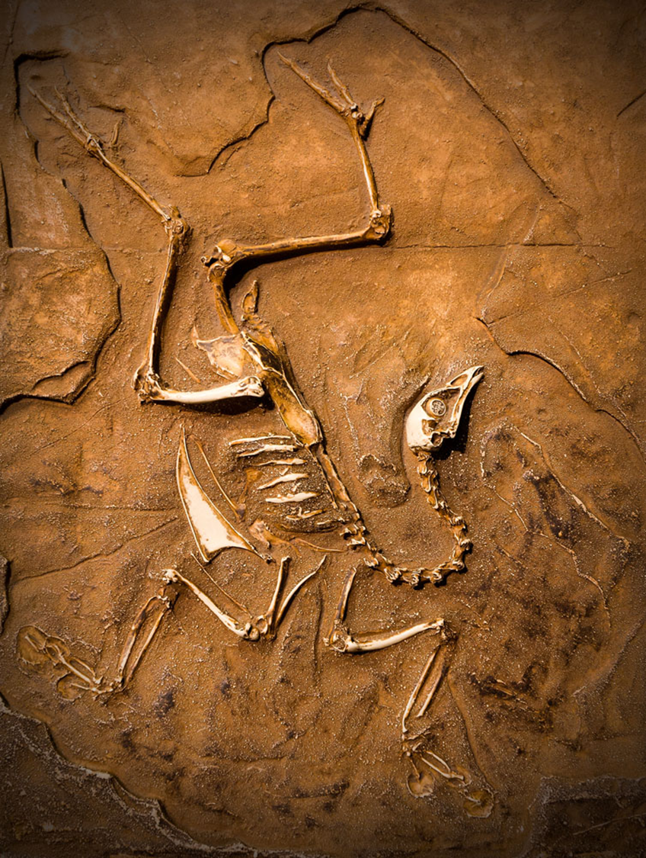
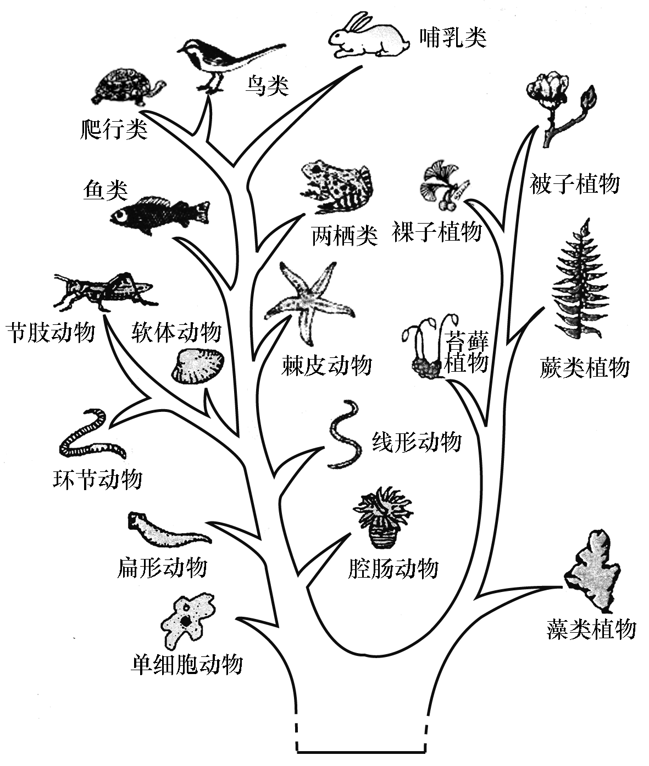
2、化石
化石(fossils)是存留在岩石中的古生物遗体、遗物或遗迹，最常见的是骨头与贝壳等。
注意：
同一时代的地层含有相同或者相似的化石。
越古老的地层含有越低级、越简单的生物化石。

Slide 6
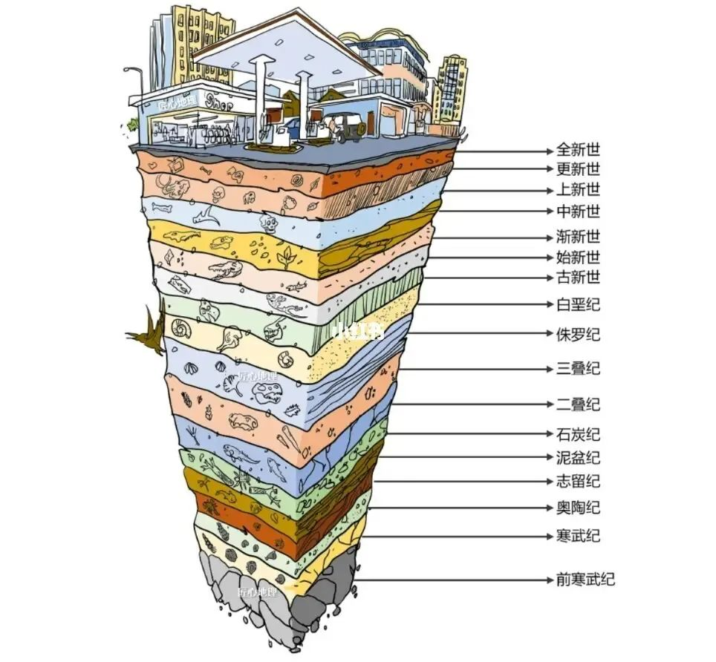
完整的地层，像史书的书页，让我们追溯地球地理环境的变迁。

Slide 7
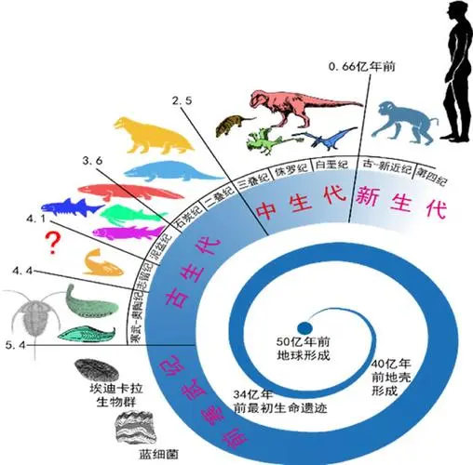
生物演化的过程离不开地球环境的演变，埋藏在不同地层中的化石，像甲骨文一样的古老文字，让我们去解开历史的迷雾。

Slide 8
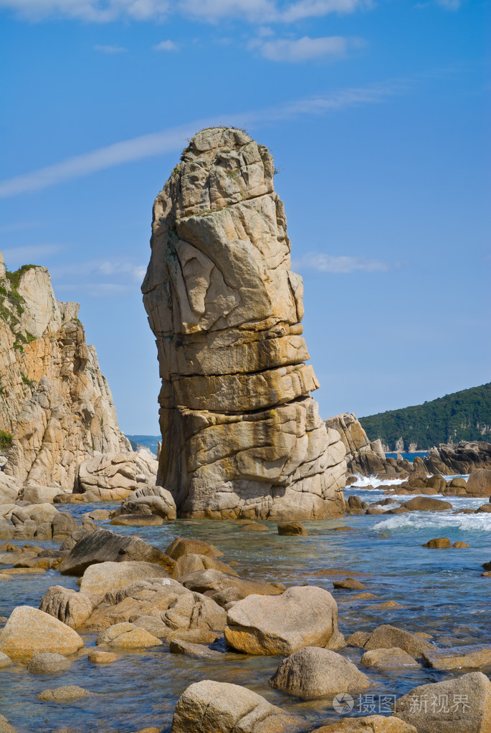
古老的岩石，根据他们的年龄，我们可以推断它们形成时期的地球地理环境。

Slide 9
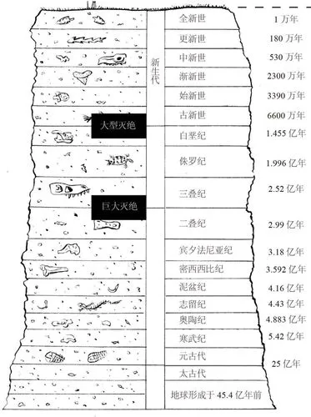
科学家家根据地层顺序、生物演化的顺序、岩石年龄将地球的全部历史划分成许多自然阶段，即地质年代，按新老顺序进行地质编年，构成了地质年代表。
地质年代表中最大的时间单位是宙（eon），宙下是代（era），代下分纪（period），纪下分世（epoch），世下分期（age），期下分时（chron）。
必须说明：地质年代表虽有时间的概念，也就是说，当获悉该化石是何宙、代、纪、世、期或时的遗物，间接可知道它形成的粗略时间（当然是很粗略的估计值）。事实上，年表的时间单位是完全人为性划分的，和日历中的年月日不同，它不能使人了解每个宙、代、纪、世、期或时经历的准确时间。

Slide 10
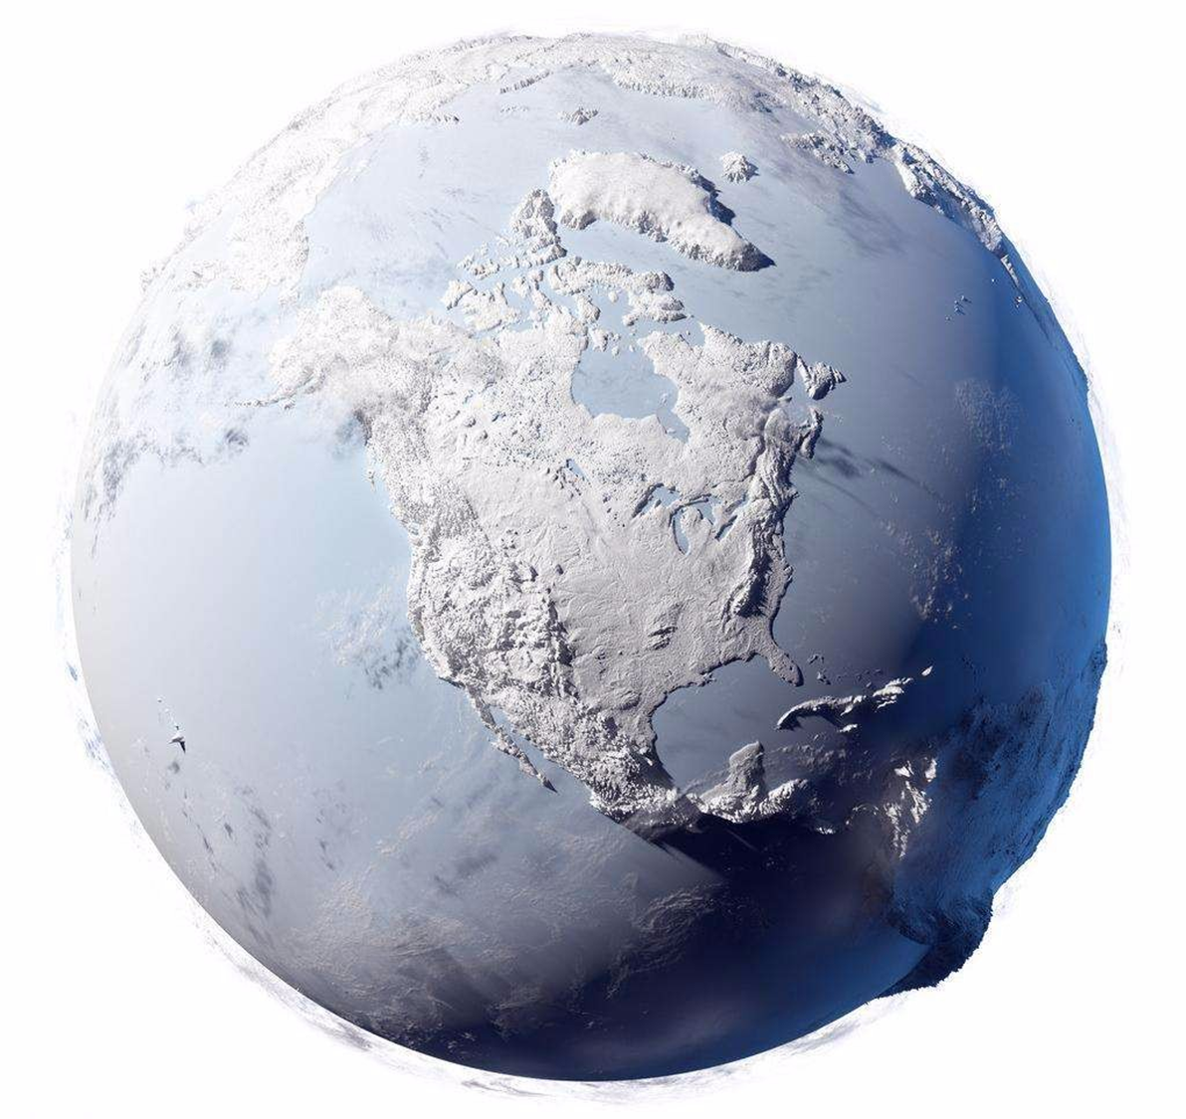
2
地球演化的历程
The Evolution of the Earth

Slide 11
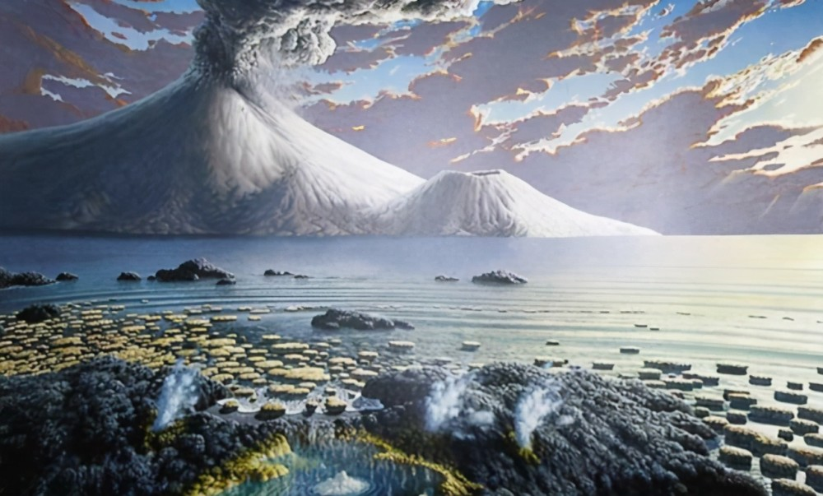
前寒武纪
冥古宙 | 太古宙 | 元古宙 | 显生宙
 |  |  | 古生代 | 中生代 | 新生代
（一）前寒武纪
时间：距今5.41亿年以前
海陆变迁：原始海洋、陆地、大气开始形成
生物演化：元古宙时期蓝藻大爆发，真核生物、多细胞生物出现
重要事件：重要的成矿时期，铁、金、镍、铬等金 属矿 矿

Slide 12
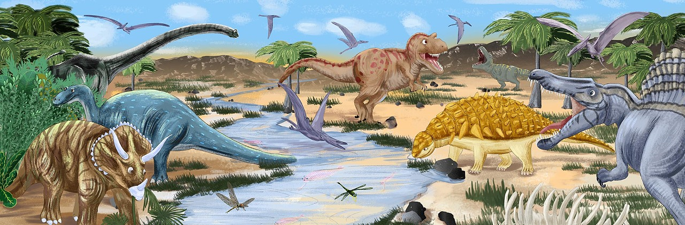
前寒武纪
冥古宙 | 太古宙 | 元古宙 | 显生宙
 |  |  | 古生代 | 中生代 | 新生代
（二）古生代
时间：距今5.41亿年——距今2. 5年
海陆变迁：地壳运动剧烈，海陆格局多次变迁，后期形成联合古陆
生物演化：植物（蕨类植物） 动物 （早期：无脊椎动物空前繁盛； 中期：脊椎动物—鱼类；晚期：两 栖类）
重要事件：重要的成 煤期

Slide 13
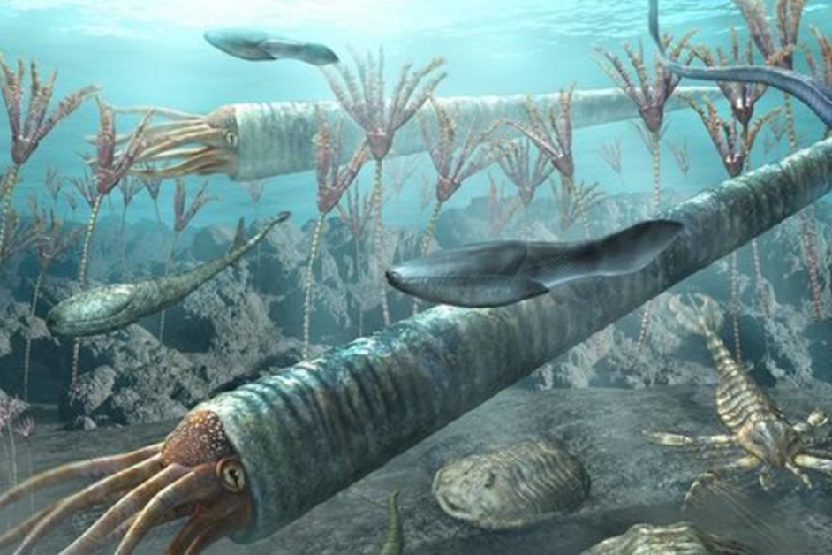
古生代末期生物大灭绝
发生在2.5亿年前的二叠纪大灭绝事件，顷刻间，约有90%的海洋生物物种以及75%的陆地生物在地球上彻底销声匿迹，令绝大多数生物面临大灭绝的主要原因是因为气候发生了突变以及沙漠的范围普遍扩张，再加上火山爆发等现象造成的一系列影响所致，科学家们曾在二叠纪末期的岩石样本中发现，该时期部分区域的气候产生了明显变化，使得地球两极出现了巨大的大陆冰川，从而导致全球气候变冷，大多数生物因为无法适应气候变化，从而面临灭顶之灾，二叠纪时期的盘古大陆属性导致海面上的雨水以及雾气无法进入大陆内部，使得部分地区气候干燥，造成了土地沙漠化等严重现象，令多数动植物走向灭绝。

Slide 14
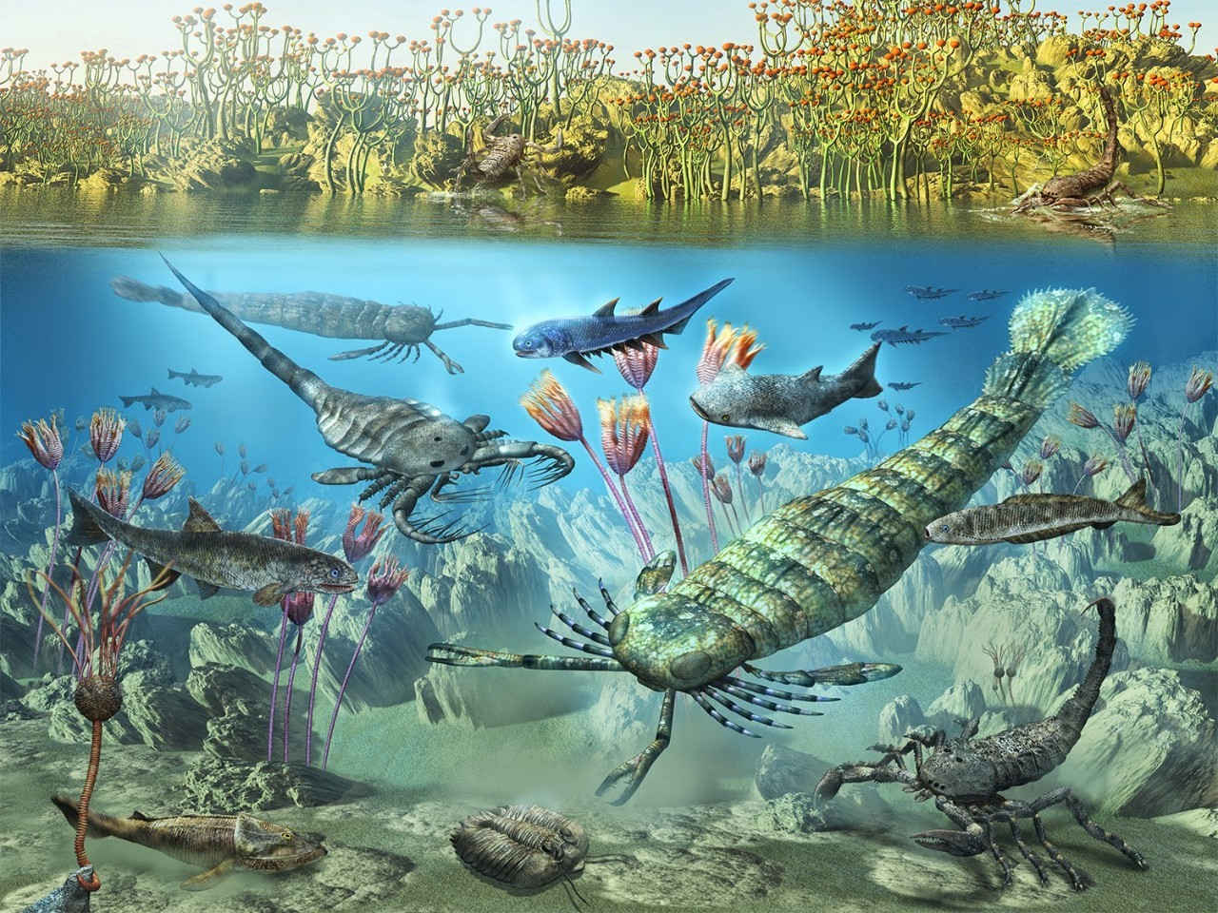
前寒武纪
冥古宙 | 太古宙 | 元古宙 | 显生宙
 |  |  | 古生代 | 中生代 | 新生代
（三）中生代
时间：距今2.52 亿年——距今66 00万年
海陆变迁：板块运动剧烈，联合古陆开始解体。
生物演化：裸子植物盛行；爬行动物，尤其是恐龙和鸟类
重要事件：主要的成煤时期

Slide 15
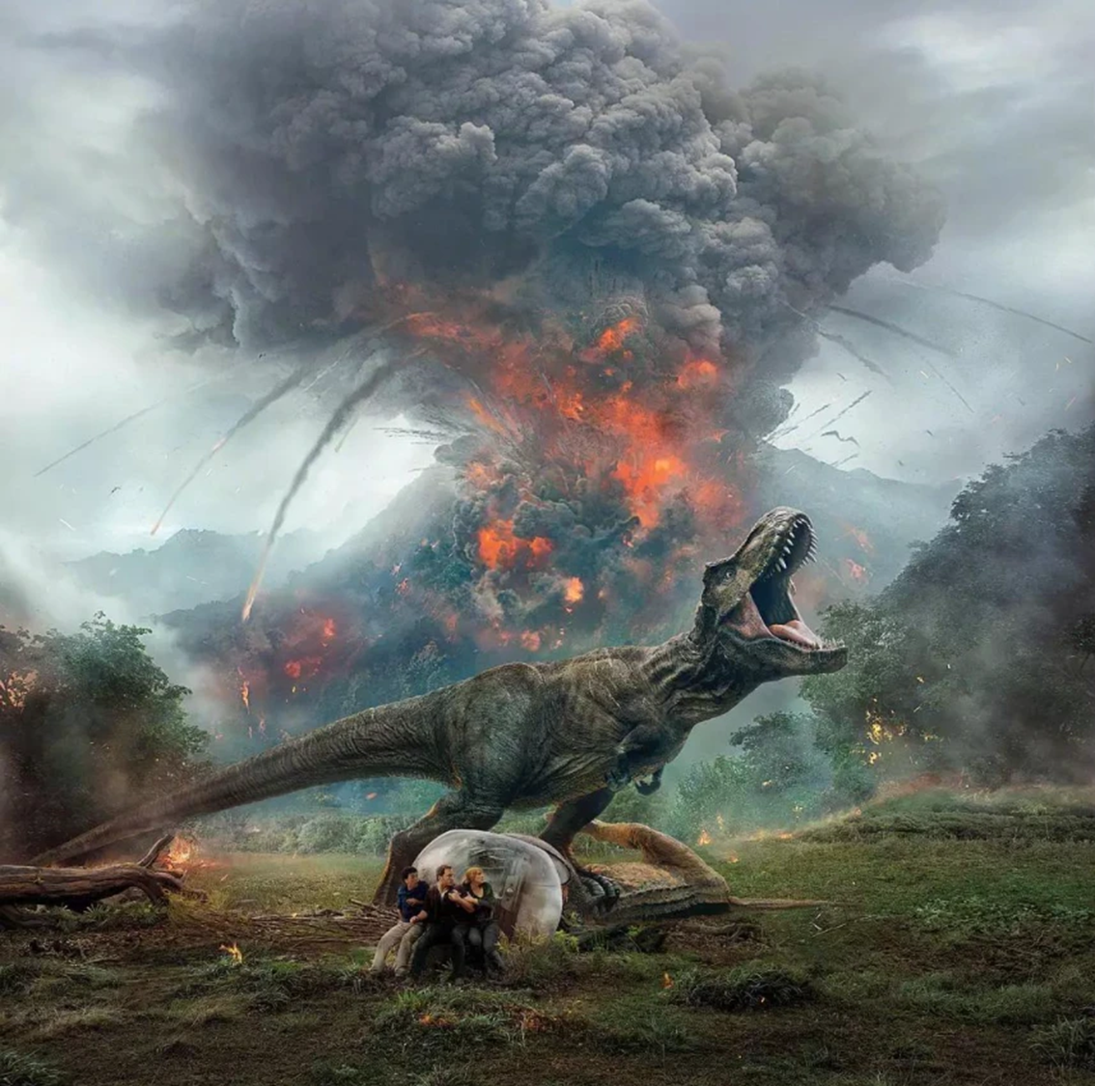
中生代末期生物大灭绝——恐龙灭绝
在6500万年前中生代末期的白垩纪发生了第五次生物大灭绝，地球上超过75%的物种灭绝了，其中最引人注目的是支配地球生态系统超过1.6亿年的恐龙也在这次灭绝事件中神秘的消失了。相比三叠纪的C位出道，侏罗纪的大放异彩，恐龙在白垩纪则是从极其繁盛到悲情落幕，充满了不甘和无奈，黯然退出自然历史的舞台。

Slide 16
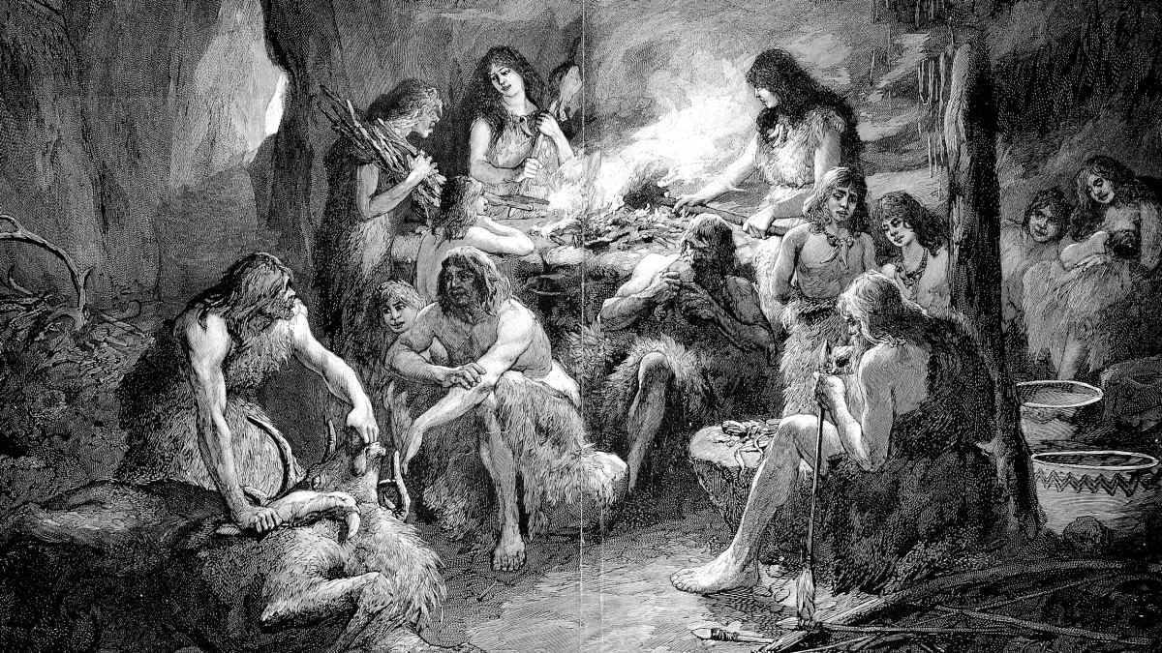
前寒武纪
冥古宙 | 太古宙 | 元古宙 | 显生宙
 |  |  | 古生代 | 中生代 | 新生代
（四）新生代
时间：距今6600万年——至今
海陆变迁：联合古陆最终解体，形成现代的海陆分布格局；造山运动形成现在的地貌格局
生物演化：被子植物高度繁盛，草原面积扩大；哺乳动物快速发展，后期人类出现
重要事件：人类出现

